Slide 1


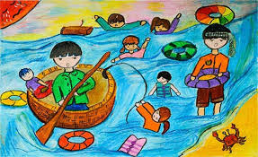
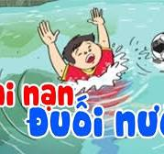
Thứ … ngày … tháng … năm 2024
KHOA HỌC:
BÀI 27.
PHÒNG TRÁNH ĐUỐI NƯỚC

Slide 2
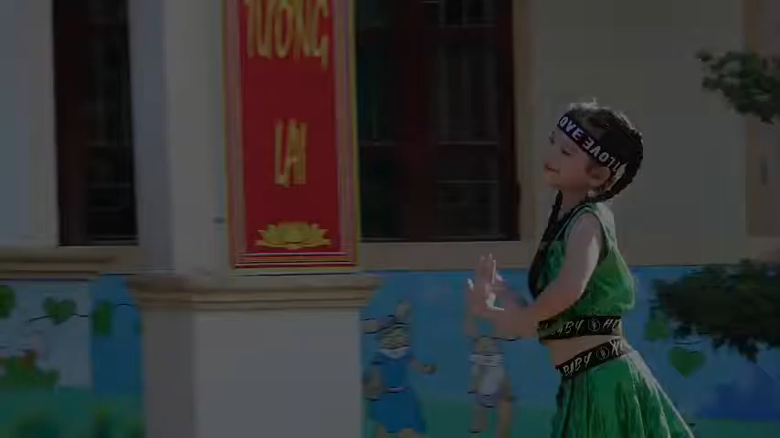
KHỞI ĐỘNG: Nghe bài hát: “Tuyên truyền phòng tránh đuối nước”.

Slide 3
Câu hỏi mở đầu:
Em đã bao giờ nghe thông tin hoặc biết về trường hợp có người bị đuối nước chưa? Vì sao người đó bị đuối nước?
Trả lời:
Em đã nghe thông tin về trường hợp đuối nước, người đó bị đuối nước vì đi bơi mà không có người giám sát.

Slide 4
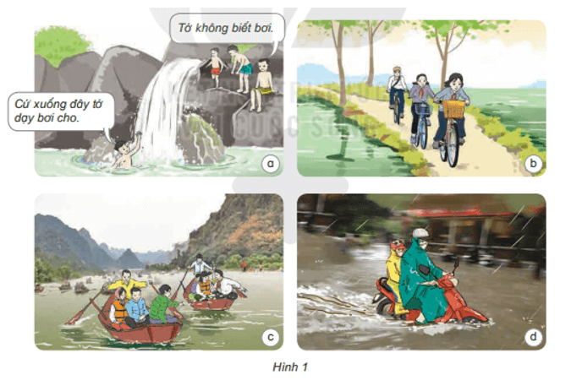
1. Một số việc làm để phòng tránh đuối nước
Hoạt động 1. Quan sát hình 1 và cho biết việc làm nào có thể dẫn đến nguy cơ đuối nước. Giải thích vì sao?
Trả lời:
a - Đi bơi ở nơi không an toàn (thác nước chảy xiết).
b - Đi lại gần nơi có dòng nước lớn.
c - Đùa nghịch khi đi thuyền trên sông, hồ.
d - Đi qua nơi ngập nước.
Những việc làm trên đều không an toàn, có nguy cơ bị đuối nước.

Slide 5
Hoạt động 2. Kể những tình huống khác có nguy cơ đuối nước mà em biết.
Trả lời:
Một số tình huống có nguy cơ đuối nước:
- Chơi đùa gần hồ, ao, sông, biển;
- Tập bơi khi không có người giám sát;
- Bơi khi trời mưa, sấm chớp, trời tối, giữa trưa; ...

Slide 6
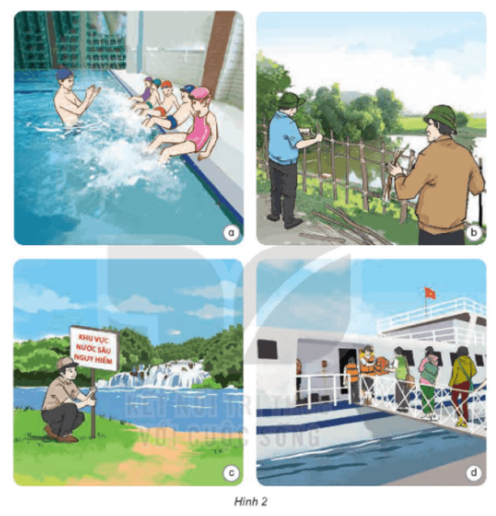
Hoạt động 3. Việc làm của những người trong hình 2 có ích lợi gì? Vì sao?

Slide 7
Trả lời:
Các ích lợi của các việc làm:
a - Khởi động trước khi bơi giúp trơn tru khớp, chống chuột rút, bong gân, không bị đau sau bơi.
b - Làm hàng rào quanh ao, nơi ngập nước chống đuối nước.
c - Gắn biển báo nơi nước sâu nguy hiểm để cảnh báo cho mọi người.
d - Sử dụng áo phao cứu hộ khi tham gia giao thông đường thủy để đảm bảo an toàn.

Slide 8
Họat động 4. Kể tên những việc làm khác để phòng tránh đuối nước.
Trả lời:
Để phòng tránh đuối nước:
- Học bơi và bơi ở những nơi an toàn, có phương tiện cứu hộ và người lớn giám sát.
- Thực hiện đúng các quy định về an toàn khi tham gia giao thông đường thuỷ.
- Che chắn bể chứa nước, rào kín ao, khu vực ngập nước.
- Không nên chơi đùa gần, đi bơi ở hồ ao, sông, suối, biển.
- Không đi qua, lại gần nơi có dòng nước lớn, các nơi ngập nước.

Slide 9
Câu hỏi: Những việc nào nên làm, việc nào không nên làm để phòng tránh đuối nước?
Trả lời:
- Những việc nên làm:
+ Đậy nắp các chum, giếng cẩn thận.
+ Học bơi khi có người lớn bên cạnh.
+ Mặc đồ bảo hộ, áo phao khi xuống nước.
+ Kêu cứu khi thấy có người bị đuối nước…
- Những việc không nên làm:
+ Chơi nô đùa gần bờ ao, bờ hồ, bờ sông.
+ Tự học bơi khi không có người lớn giám sát.
+ Đứng gần giếng sâu.
+ Nô đùa khi đi thuyền, không mặc áo phao khi đi tàu, thuyển...

Slide 10
Vẽ sơ đồ tư duy: Một số tình huống có nguy cơ đuối nước?
Một số tình huống có nguy cơ đuối nước
Chơi đùa gần hồ, ao, sông, biển
Tập bơi khi không có người giám sát
Bơi khi trời mưa, sấm chớp, trời tối, giữa trưa

Slide 11
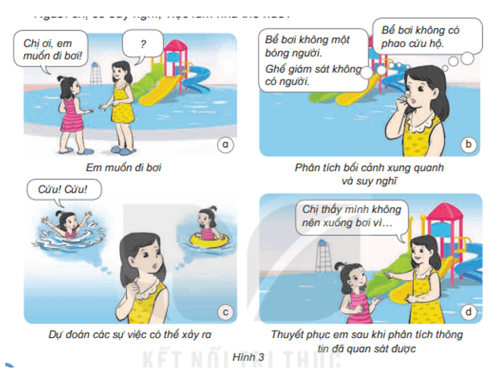
2. Kĩ năng phán đoán tình huống có nguy cơ dẫn đến đuối nước
Hoạt động 1. Quan sát hình 3 và cho biết:
- Em nhỏ muốn điều gì?
- Người chị có suy nghĩ, việc làm như thế nào?
Trả lời:
Em nhỏ muốn xuống bơi.
Người chị có suy nghĩ,việc làm là:
- Phân tích bối cảnh xung quanh và suy nghĩ.
- Dự đoán các sự việc có thể xảy ra.
- Thuyết phục em sau khi phân tích thông tin đã quan sát được.

Slide 12
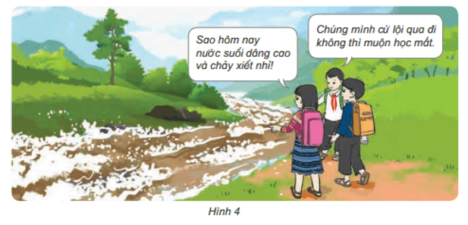
Câu hỏi 1. Quan sát hình 4 và thực hành kĩ năng phán đoán tình huống có nguy cơ dẫn đến đuối nước.

Slide 13
Lời giải:
- Quan sát, phân tích thông tin: Nước suối dâng cao và chảy xiết; không có người lớn giám sát; không có phao cứu hộ.
- Dự đoán các sự việc có thể xảy ra: Các bạn có thể bị đuối nước, qua suối không an toàn.
- Thuyết phục các bạn: Mình thấy không nên lội qua vì nước suối dâng cao và chảy xiết; không có người lớn giám sát; không có phao cứu hộ nên không thể đảm bảo an toàn khi đi qua.

Slide 14
Câu hỏi 2. Đóng vai thể hiện tình huống và cách ứng xử của em trong tình huống đó.
Trả lời:
Học sinh đóng vai với bạn để thể hiện tình huống và ứng xử của bản thân.

Slide 15
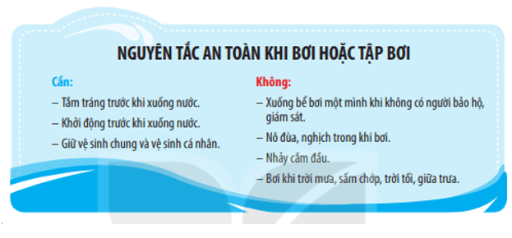
3. Nguyên tắc an toàn khi bơi
Hoạt động 1. Đọc thông tin và trả lời câu hỏi:
- Nên bơi khi nào?
- Cần làm việc gì trước khi xuống nước?
- Không nên làm việc gì trong khi bơi?

Slide 16
Trả lời:
- Nên bơi ở những nơi an toàn, có phương tiện cứu hộ và người lớn giám sát.
- Cần tắm tráng, khởi động trước khi xuống nước, giữ gìn vệ sinh chung và vệ sinh cá nhân.
- Không nên làm trong khi bơi:
+ Xuống bể bơi một mình khi không có người bảo hộ, giám sát.
+ Nô đùa, nghịch trong khi bơi.
+ Nhảy cắm đầu.
+ Bơi khi trời mưa, sấm chớp, trời tối, giữa trưa.

Slide 17
Câu hỏi 1. Tự nhận xét về việc thực hiện “Nguyên tắc an toàn khi bơi hoặc tập bơi” của em.
Trả lời:
Học sinh tự nhận xét về việc thực hiện “Nguyên tắc an toàn khi bơi hoặc tập bơi” đã thực hiện đúng chưa, cần phát huy nếu thực hiện tốt và phải sửa đổi nếu không thực hiện đúng.

Slide 18
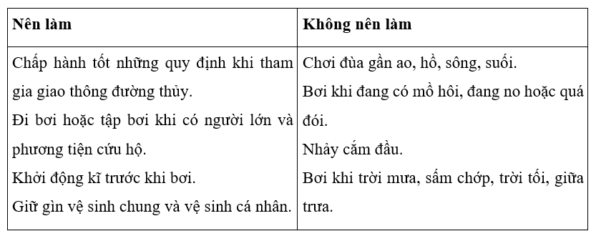
Câu hỏi 2. Viết “Cam kết" và thực hiện.
Trả lời:
CAM KẾT ĐỂ PHÒNG TRÁNH TAI NẠN ĐUỐI NƯỚC

Slide 19
Vẽ sơ đồ tư duy: Để phòng tránh đuối nước ta nên làm gì?
Để phòng tránh đuối nước ta nên làm
Chấp hành tốt những quy định khi tham gia giao thông đường thủy
Đi bơi hoặc tập bơi khi có người lớn và phương tiện cứu hộ
Khởi động kĩ trước khi bơi
Giữ gìn vệ sinh chung và vệ sinh cá nhân

Slide 20
Em có thể 1. Phán đoán những tình huống có nguy cơ có thể dẫn đến đuối nước và vận động mọi người tránh xa.
Trả lời:
Tình huống có nguy cơ có thể dẫn đến đuối nước:
- Chơi đùa gần hồ, ao, sông, biển;
- Tập bơi khi không có người giám sát;
- Bơi khi trời mưa, sấm chớp, trời tối, giữa trưa; ...

Slide 21
Em có thể 2. Thực hiện các nguyên tắc an toàn khi đi bơi, tập bơi và tham gia giao thông đường thuỷ.
Trả lời:
Để phòng tránh đuối nước:
+ Nên làm: học bơi và bơi ở những nơi an toàn, có phương tiện cứu hộ và người lớn giám sát; thực hiện đúng các quy định về an toàn khi tham gia giao thông đường thuỷ; che chắn bể chứa nước, rào kín ao, khu vực ngập nước.
+ Không nên làm: chơi đùa gần, đi bơi ở hồ ao, sông, suối, biển; đi qua, lại gần nơi có dòng nước lớn, các nơi ngập nước.

